Slide 1
Principales Logros
Proyecto SLV-C-MOH Fortalecimiento de las respuestas nacionales de la TB y el VIH, con especial atención a las poblaciones clave y alineación con los objetivos internacionales para ambas enfermedades 2022-2024
Dra. Ana Guadalupe Flores
Receptor Principal Ministerio de Salud

Slide 2
Financiamiento Fondo Mundial
País: República El Salvador
Título: Fortalecimiento de las respuestas nacionales de la TB y el VIH, con especial atención a las poblaciones clave y alineación con los objetivos internacionales para ambas enfermedades
Código SLV-C-MOH
Componentes: VIH y Tuberculosis
Receptor Principal: Ministerio de Salud
Período implementación: 01 de enero 2022 hasta 31 diciembre 2024
Monto convenio: $14,132,329.00

Slide 3
Financiamiento Fondo Mundial
VIH
Ejecución Focalizada
Tuberculosis
Financiamiento Basado en Resultados versus Penalidad
Flexibilidad aprobación
Evaluación 5 indicadores contractuales (con los cuales se evaluaran los desembolsos anuales)
Canje de Deuda:
C19 RM
Ejecución 2021-2023
Eficiencias
En ejecución año 2022
Readecuación Laboratorio Nacional de Salud Pública
Financiamiento para Mitigación a impacto COVID 19
Evaluación 14 indicadores contractuales

Slide 4
Financiamiento Fondo Mundial
Módulos
Número de módulo | Nombre del módulo
1 | Servicios diferenciados de diagnóstico del VIH
2 | Financiación basada en los resultados
3 | PTMI
4 | Atención y prevención de la tuberculosis
5 | Prevención
6 | Tuberculosis multirresistente
7 | Tratamiento, atención y apoyo
8 | SSRS: sistemas de laboratorio

Slide 5
Financiamiento Fondo Mundial

Slide 6
COMPONENTE TUBERCULOSIS Proyecto SLV-C-MOH 2022-2024
Dra. Ana Guadalupe Flores
Receptor Principal Ministerio de Salud

Slide 7
Financiamiento Fondo Mundial
Componente de Tuberculosis
FBR:
PENM 2022-2026
Línea estratégica 1:
Abordaje oportuno de la TB en grupos de mayor riesgo y vulnerabilidad con enfoque centrado en la
persona.
Línea estratégica 2:
Diagnóstico y tratamiento de tuberculosis sensible y tuberculosis drogorresistente (TB-DR).
Línea estratégica 4.
Fortalecimiento del SNIS, del SUIS, vigilancia e investigación e innovación tecnológica
Línea estratégica 5.
Transición, sostenibilidad y financiamiento.

Slide 8
Financiamiento Fondo Mundial
Estrategias Implementadas TB
Detección temprana de casos de tuberculosis, con enfoque en grupos vulnerables
· Cobertura del tratamiento de los casos de tuberculosis en todas sus formas.
· Detección y tratamiento de casos de TB-MDR
· Reducción de la tasa de mortalidad por TB / VIH
· Atención integral a grupos de mayor riesgo de TB a través de Implementar estrategias para promoción, comunicación y movilización social para el cambio de comportamiento en el población y participación social, promoviendo el respeto a los derechos humanos, y disminuyendo estigma y discriminación.

Slide 9
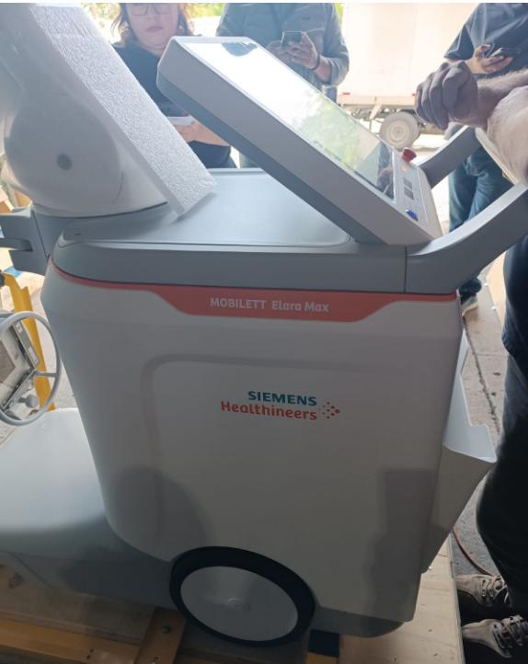
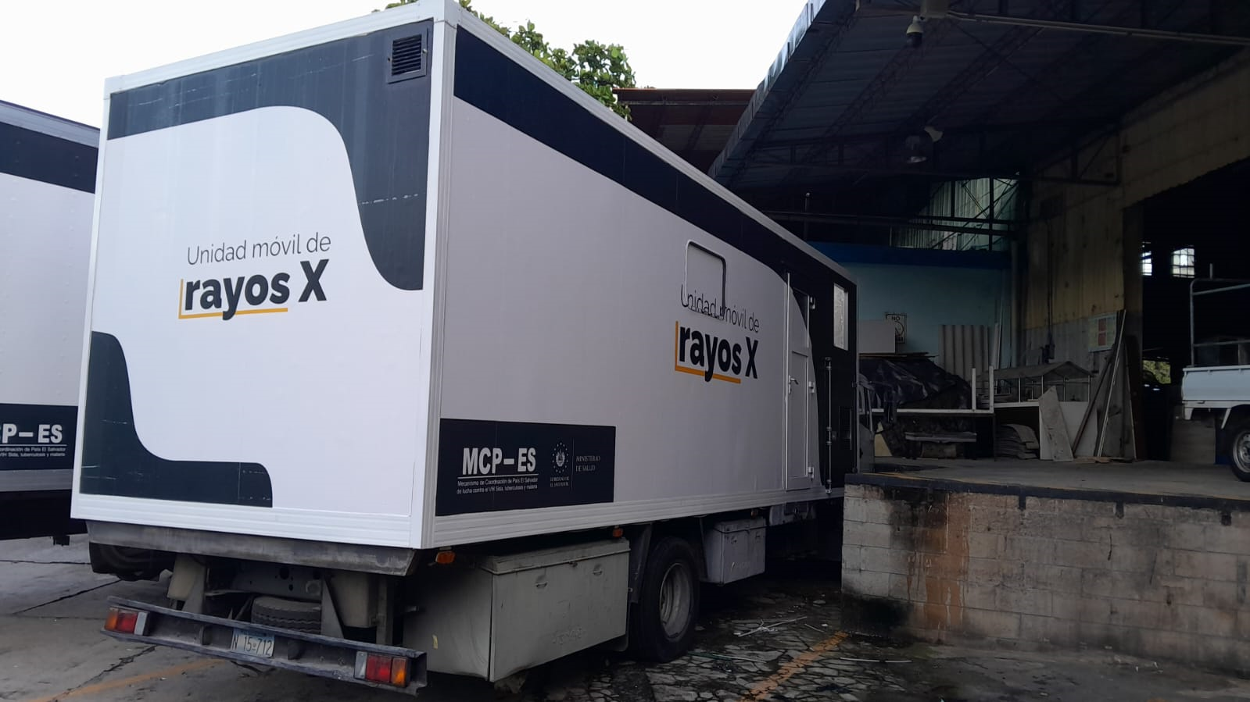
Inversión Financiamiento Fondo Mundial
Adquisición de insumos para Estrategia de Detección de casos de Tuberculosis (insumos para prueba MGIT, Hemoglucotest, guantes, etc)
Estrategia de búsqueda basada en sintomático respiratorio en el servicio de salud, publicidad mensajería en medios de redes sociales.
Enfoque de la estrategia de la búsqueda activa en centros penales en coordinación con la DGCP: Implementación Plan de Mitigación de TB en CP
Adquisición de equipos de Rx portátiles.
Adecuación de Unidades móviles, insumos y mobiliario.
Adquisición de equipo y accesorios informáticos para fortalecimiento de SI.

Slide 10
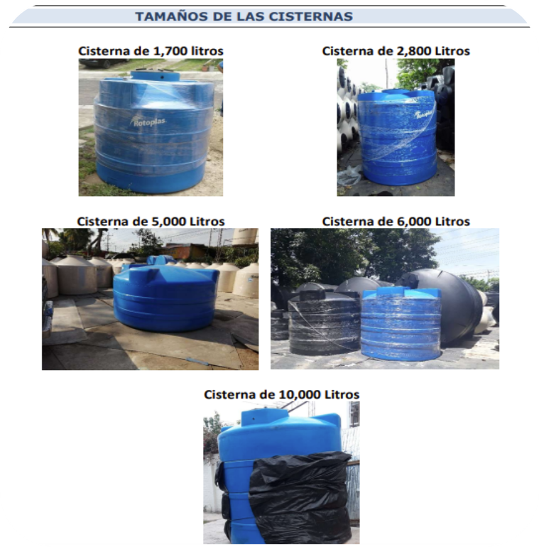
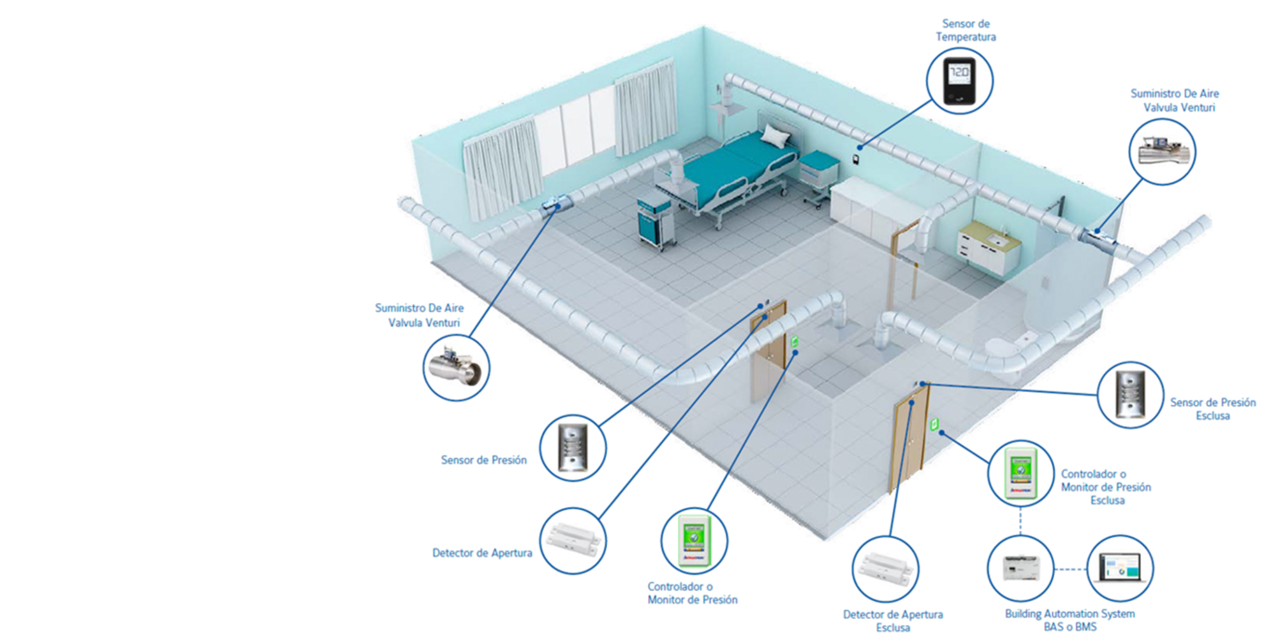
Inversión Financiamiento Fondo Mundial
Adquisición de Pruebas moleculares rápidas (Gxpert) poblaciones claves PPL, Personas con comorbilidades, Coinfección TB/VIH y personal de salud.
Adquisición de equipos de ultrasonografía, microscopios, electrocardiógrafos y centrifugas.
Adquisición de insumos y equipos para 28 albergues para AM
Adecuación de áreas para atención enfermedades respiratorias en 9 Albergues para adultos mayores
Adquisición de Tratamiento Preventivo para Tuberculosis (TPT)
(Rifapentina + Isoniacida por 3 tres meses esquema de una dosis por semana por 12 semana).

Slide 11
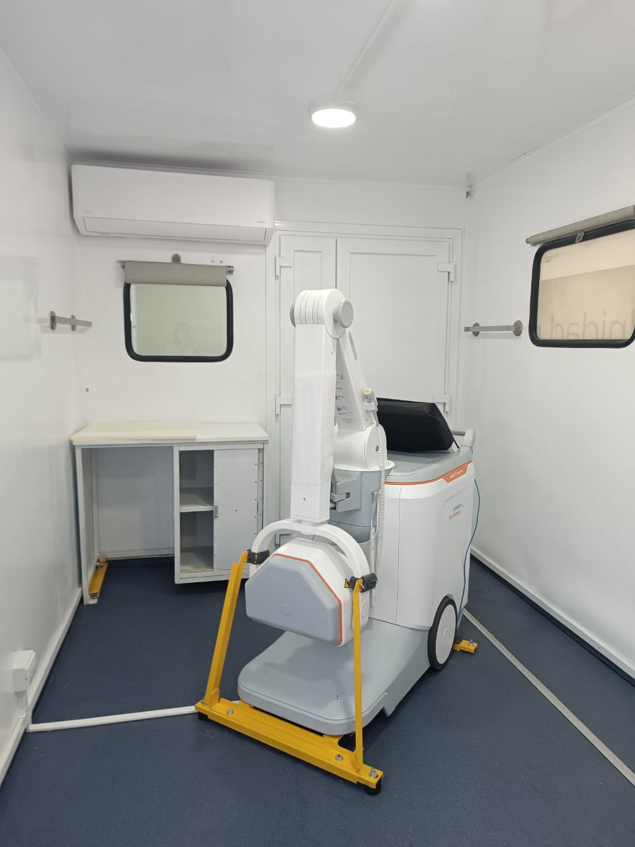
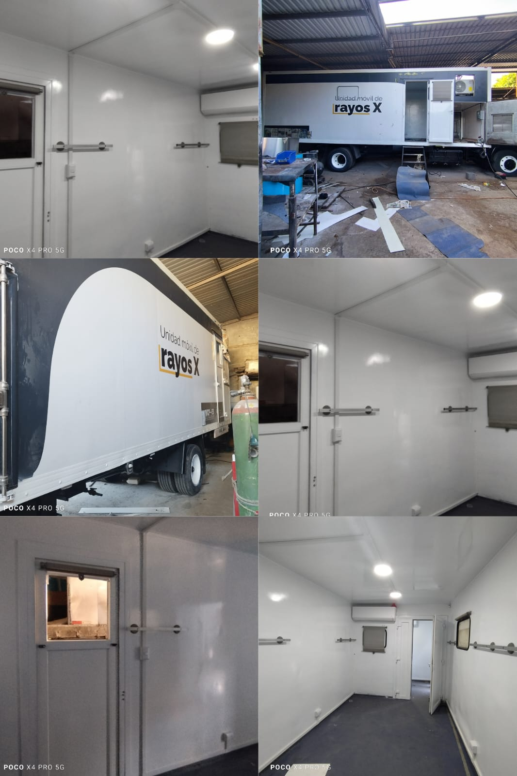
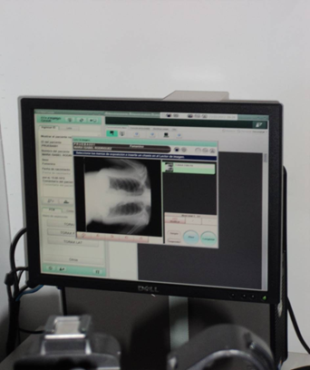
Inversión Financiamiento Fondo Mundial

Slide 12
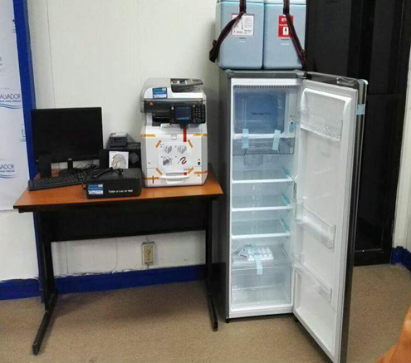
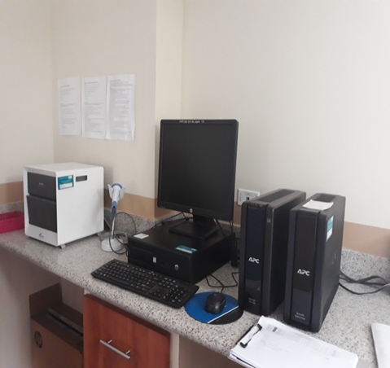

Slide 13
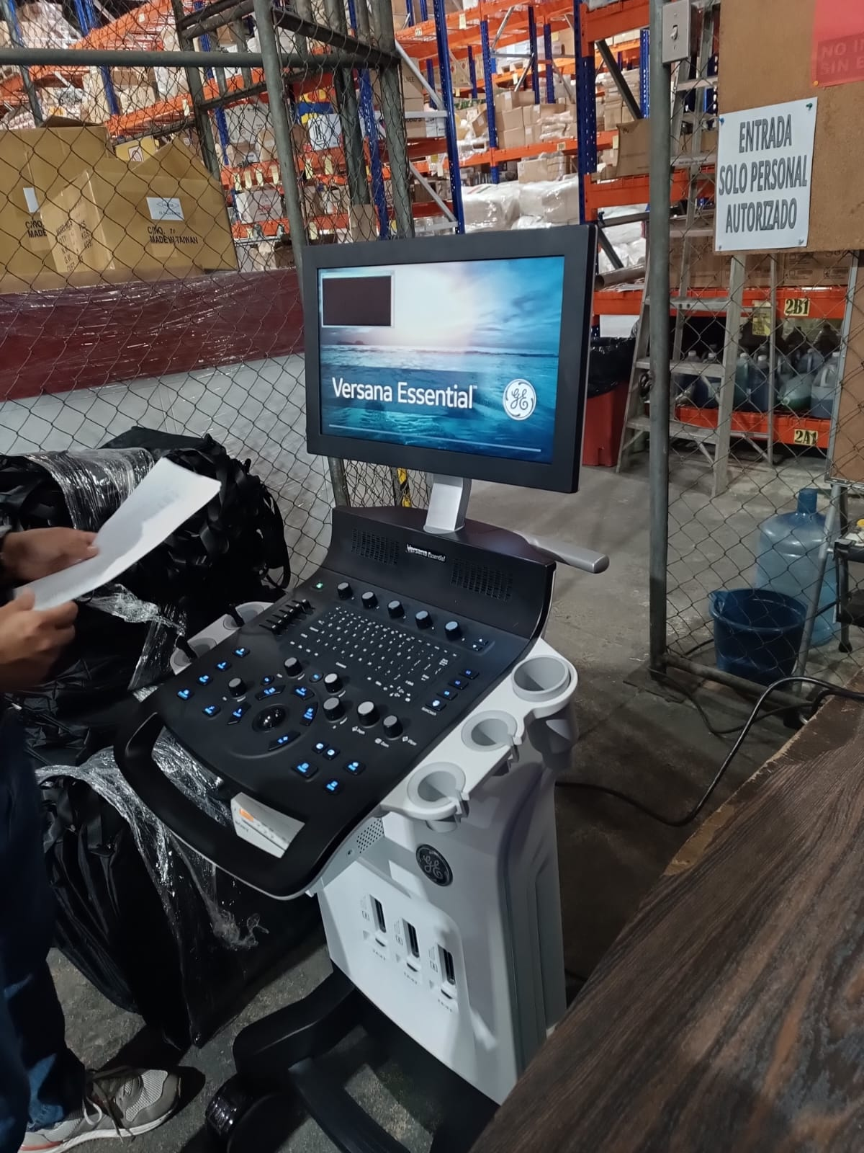
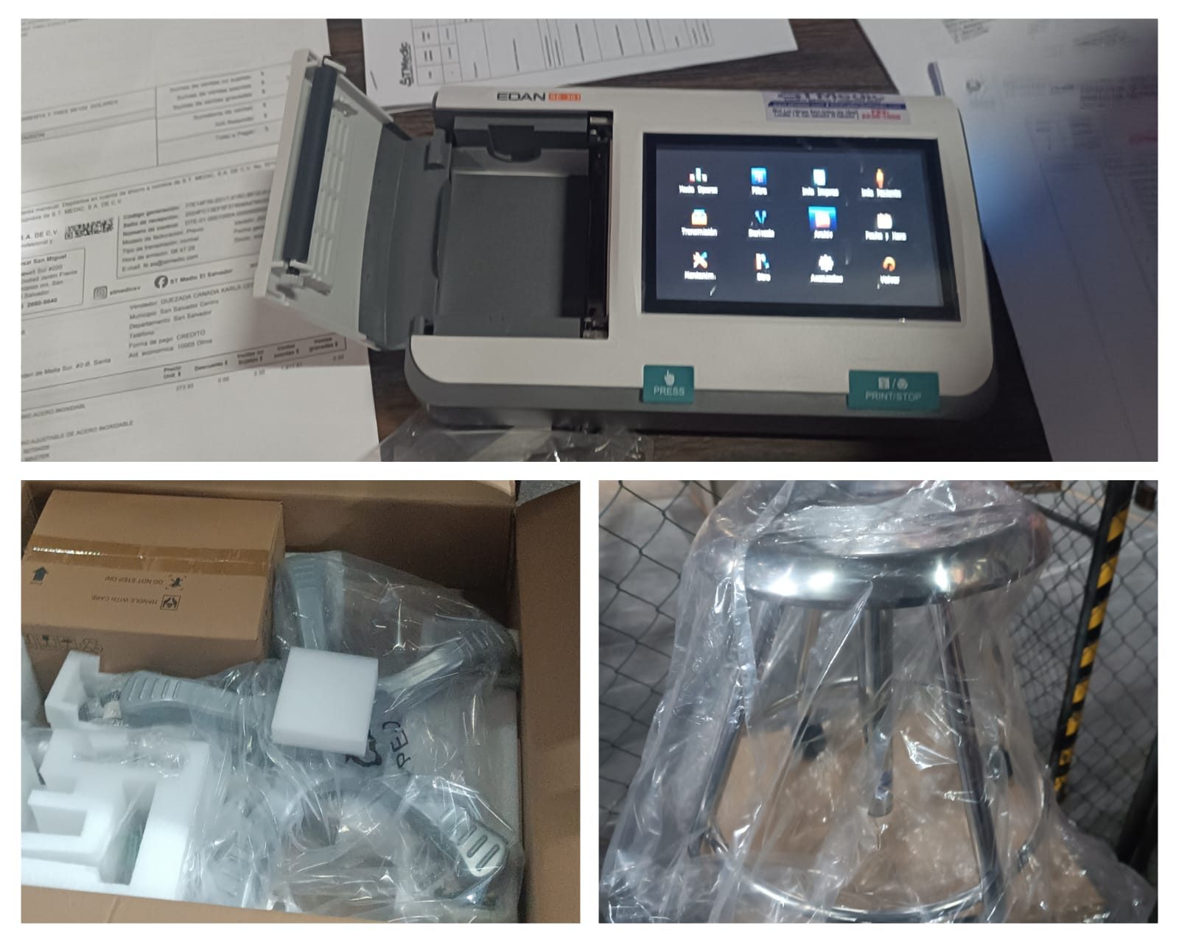

Slide 14
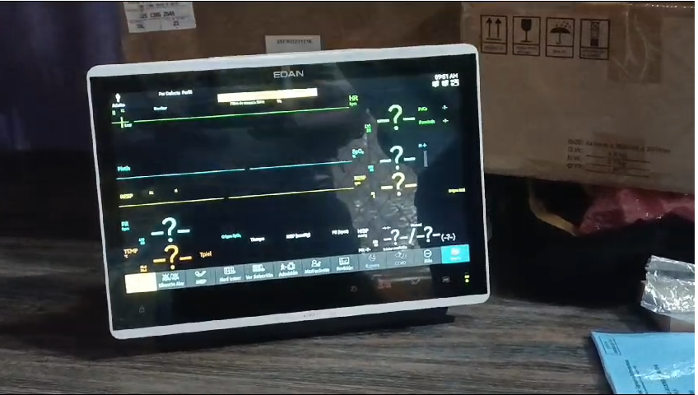
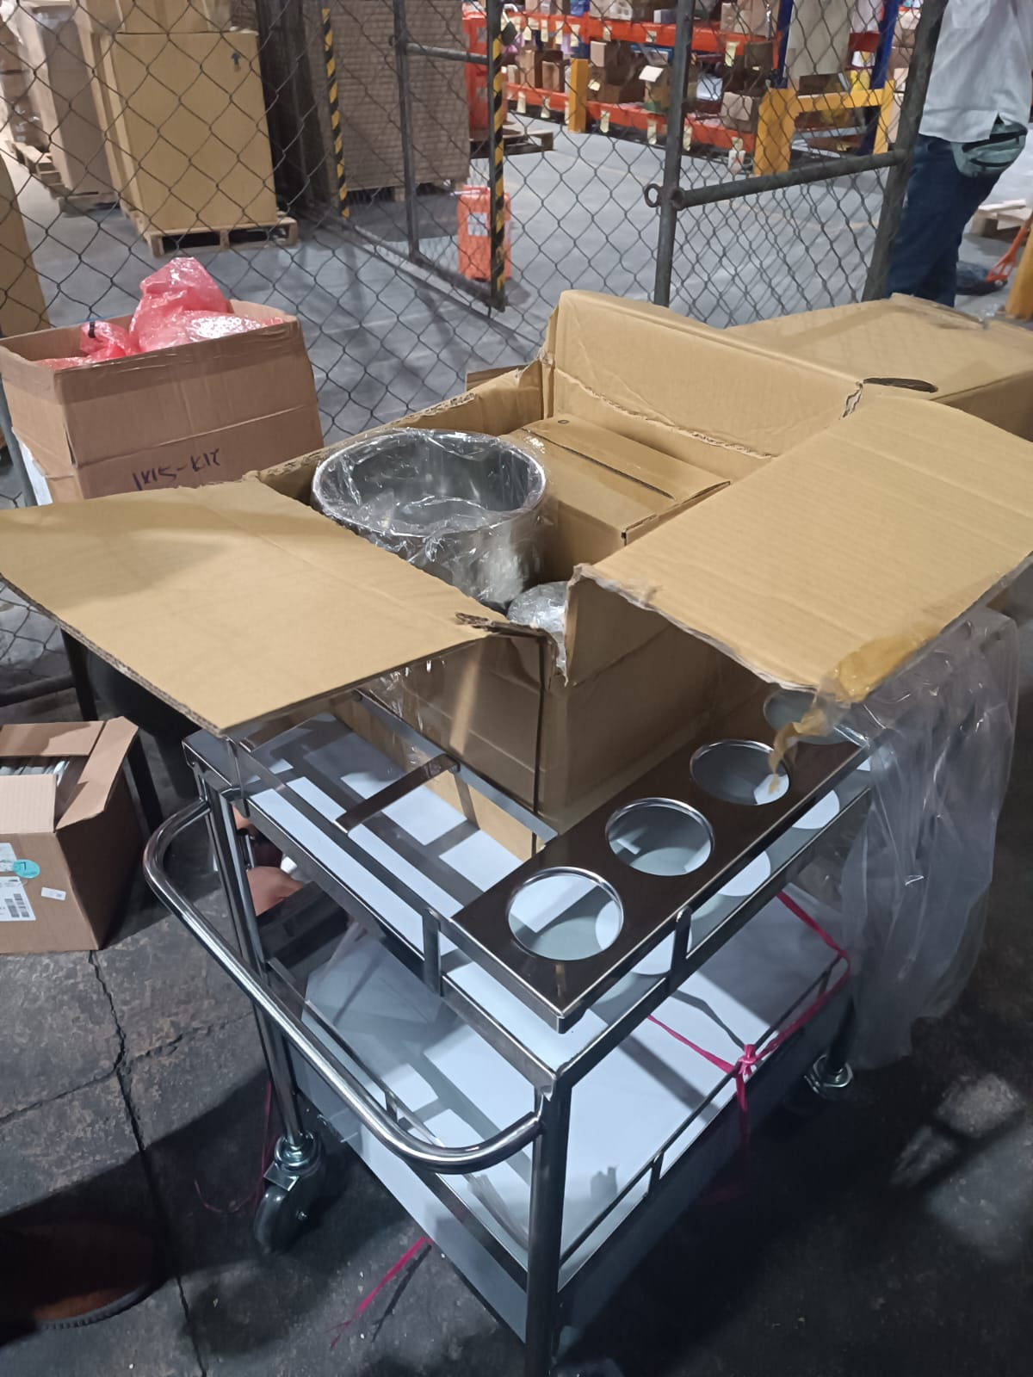

Slide 15
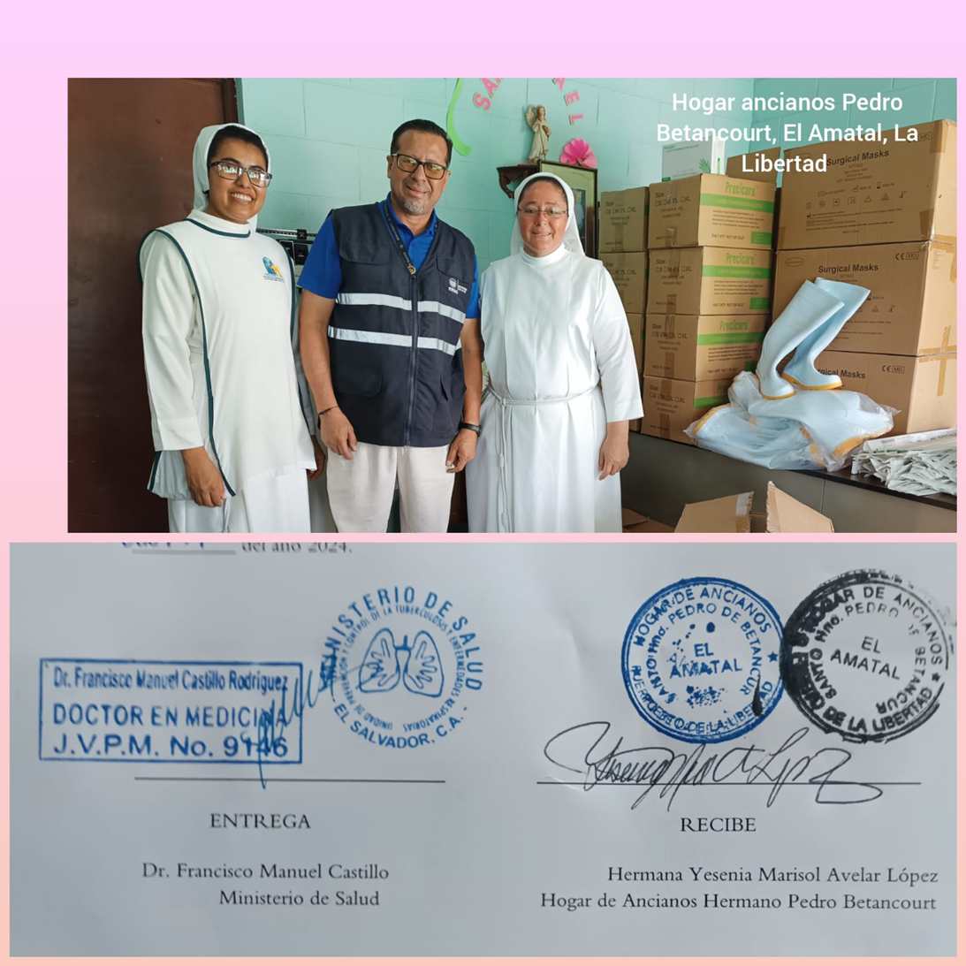
Principales Logros Fondo Mundial
Readecuación de Albergues para adultos Mayores
Se aumento la capacidad instalada de los asilos para poder brindar atenciones personas con enfermedades respiratorias.
Se adecuaron y se construyeron nuevas áreas de aislamiento para los adultos mayores con enfermedades respiratorias transmisibles (TB, Covid19, y otras enfermedades respiratorias , etc).
Se beneficiaron 28 Hogares/Asilos de Ancianos de insumos y equipos médicos básicos para atención.
Se beneficiaron aproximadamente a 1,101 Adultos mayores y al personal que laboran en los hogares.

Slide 16
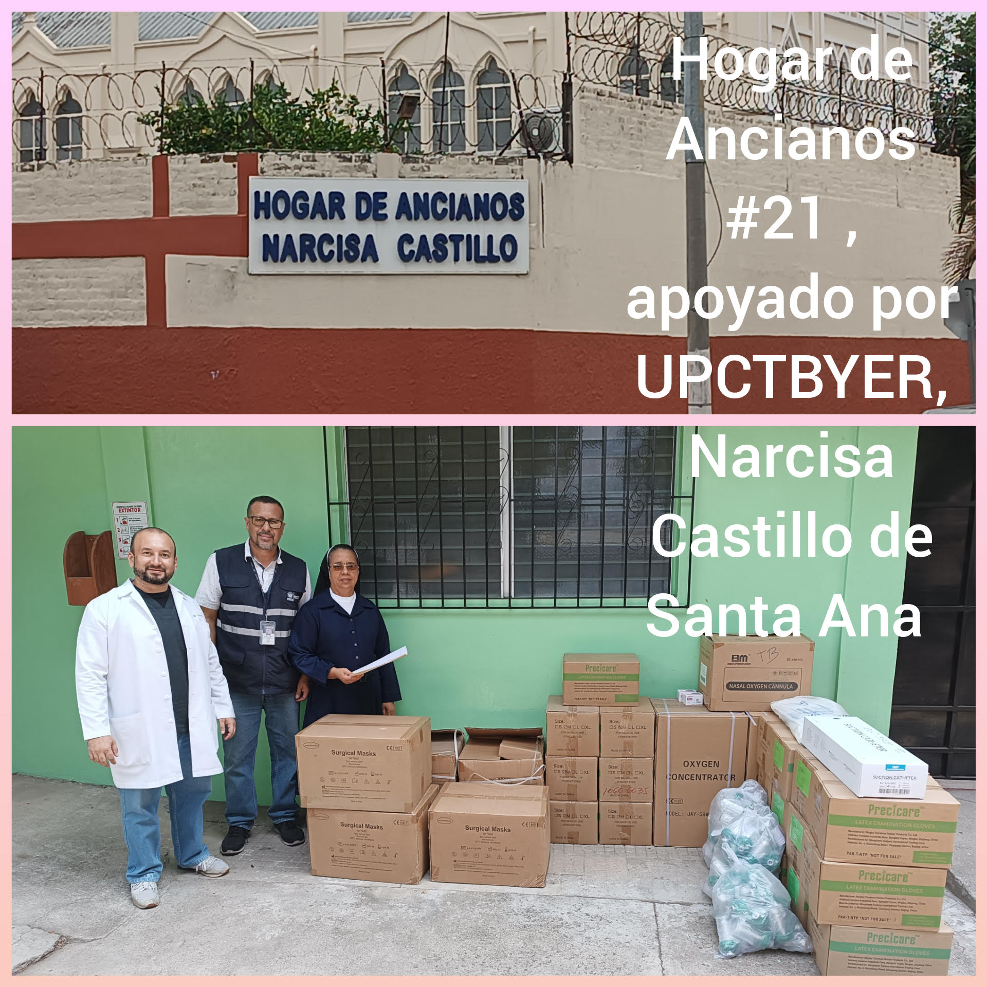
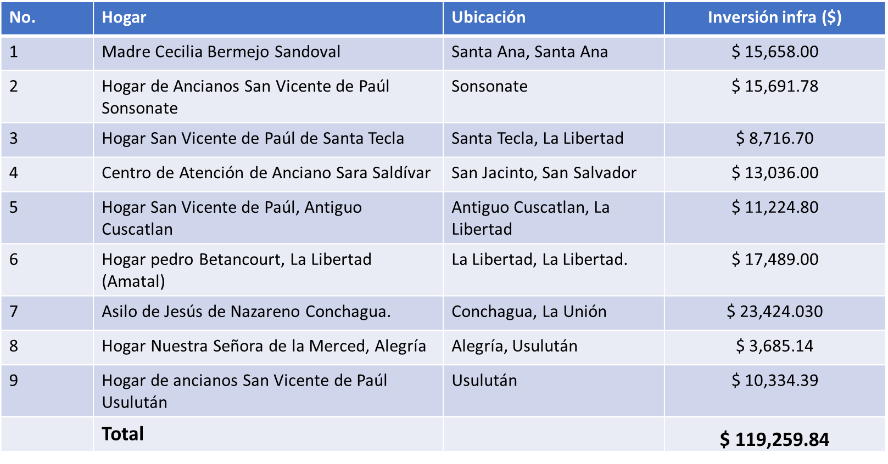
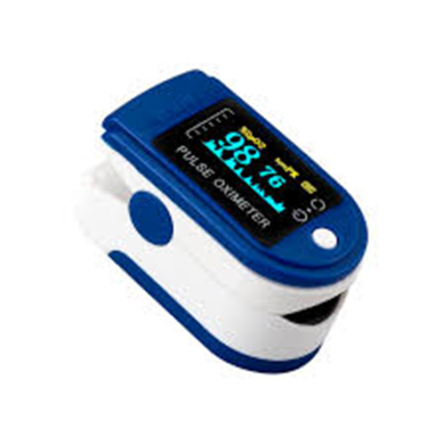
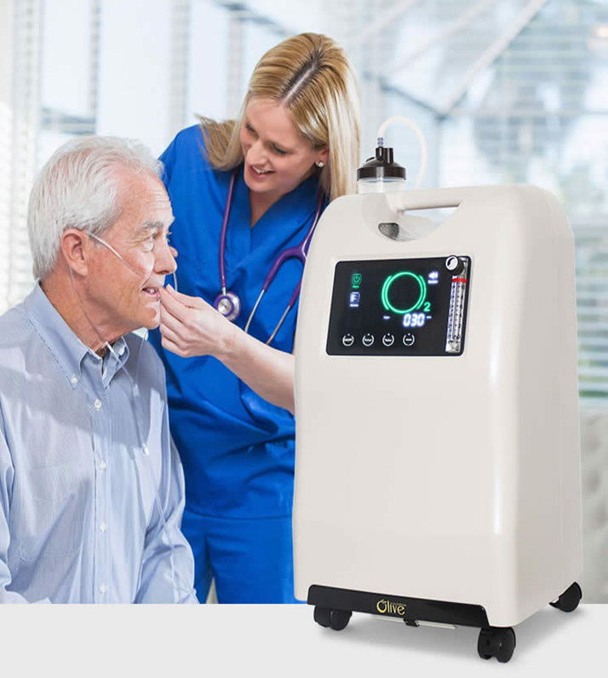
Principales Logros Fondo Mundial
Readecuación y adquisición de insumos para Albergues para adultos Mayores

Slide 17
Principales Logros Fondo Mundial
Rápida recuperación en la detección de casos superando los niveles prepandemia.
Estrategia de búsqueda basada en sintomático respiratorio en el servicio de salud.
Enfoque de la estrategia de la búsqueda activa en centros penales en coordinación con la DGCP: Implementación Plan de Mitigación de TB en CP
Mejora en el acceso de toma de Rx portátiles en CP y comunidades.
Mejora de acceso al diagnóstico a través de implementación de Unidades móviles, insumos y mobiliario.
Diagnóstico Precoz y descarte de la TB con la toma de Rayos X para tamizaje a población PPL: 12 mil RX para tamizaje (a septiembre 2024)
Incremento del uso de Pruebas moleculares rápidas (Gxpert) poblaciones claves PPL, Personas con comorbilidades, Coinfección TB/VIH y personal de salud.
Incremento en la detección de casos de TB en personas con VIH y DM y viceversa.
Rápida adopción e implementación de tratamientos acortados (3HP) en CP y en pacientes coinfección TB/VIH
Iniciativa para expandir el TPT en personas privadas de Libertad:
10,000 TPT(3HP) administrados a septiembre 2024
Meta 90% en Privados de Libertad en 3 años
Se está ampliando el TPT en otros grupos de riesgo (p. ej. contactos de TB MDR)

Slide 18
Principales Logros Fondo Mundial
Adquisición de Reactivos Gene Xpert para Dx Precoz TB
Para el 2023 se realizaron 36,200 PDRm de Xpert
Para el 2024 de ene-jun se realizaron 23,975 PDRm de Xpert
Los sitios que cuentan con PDRm pasó de 13 unidades de salud en 2022 a 17 en 2024 (23.5 % más).
Adquisición de equipo MGIT para detección resistencia 1ra y 2da línea.
Incremento de detección de casos TB sensibles drogo resistentes.

Slide 19
Principales Logros Fondo Mundial
Laboratorio
Capacitación en el manejo del equipo MGIT para la realización de pruebas de 1ra., 2da. línea y fármacos orales.
Apoyo para que se pueda realizar la evaluación de pruebas de sensibilidad con el panel de OMS.
Técnico
Apoyo en la revisión de guías nacionales que están en proceso de actualización.

Slide 20
COMPONENTE VIH Proyecto SLV-C-MOH 2022-2024
Dra. Ana Guadalupe Flores
Receptor Principal Ministerio de Salud

Slide 21
Financiamiento Fondo Mundial
Estrategias Implementadas VIH
Prevención y servicios diferenciados para el diagnóstico del VIH: prestación de servicios combinados paquetes de prevención y pruebas para Hombres que tienen sexo con Hombres, Transgénero personas y trabajadoras sexuales.
Apoyo a la implementación de profilaxis previa a la exposición (PrEP) a hombres que tienen relaciones sexuales con hombres y personas transgénero; los medicamentos de PrEP han sido proporcionados por PEPFAR.
Estrategia de búsqueda de Notificación Asistida de contactos y parejas (NAC y NAP)
· Intervenciones de prevención y cambio de comportamiento del VIH dirigidas a personas privadas de libertad.
· Tratamiento del VIH: inscripción temprana en el TAR de los casos de VIH diagnosticados recientemente y seguimiento de la supresión de la carga viral.
· Prevención de la transmisión materno infantil, mediante la provisión de pruebas del VIH a las mujeres embarazadas

Slide 22
Financiamiento Fondo Mundial
Estrategia Implmentadas Componente de VIH
· Fortalecimiento del sistema de salud: fortalecimiento de las capacidades de laboratorio y del laboratorio nacional, apoyo a la descentralización de la provisión de tratamiento del VIH y a la atención adecuada en las instalaciones de atención primaria de la salud del VIH; fortalecimiento de la Sistemas de información sanitaria sobre el VIH y la tuberculosis.
· Sistemas de información sanitaria y seguimiento y evaluación: seroprevalencia y estudios de comportamiento para hombres que tienen sexo con hombres, personas transgénero y mujeres trabajadoras sexuales; y actualización del tamaño de población estimado de cada población clave.
· Gobernanza y planificación del sector de la salud: promoción y otras actividades para implementar contratación social para la prestación de servicios de VIH y tuberculosis

Slide 23
Principales Logros Fondo Mundial
Ampliación de cobertura de Atención Integral a personas con VIH de 20 a 31 Hospitales nacionales.
Adquisición de medicamentos para IO e ITS.
Adquisición de reactivos:
Pruebas VIH, CV, CD4, Pruebas Histoplasmosis, Criptococosis.
Adecuación de áreas para CAI de Hospitales
Implementación de Estrategia PreP en algunas de las clínicas VICITS
Estrategia de búsqueda de Notificación Asistida de contactos y parejas

Slide 24
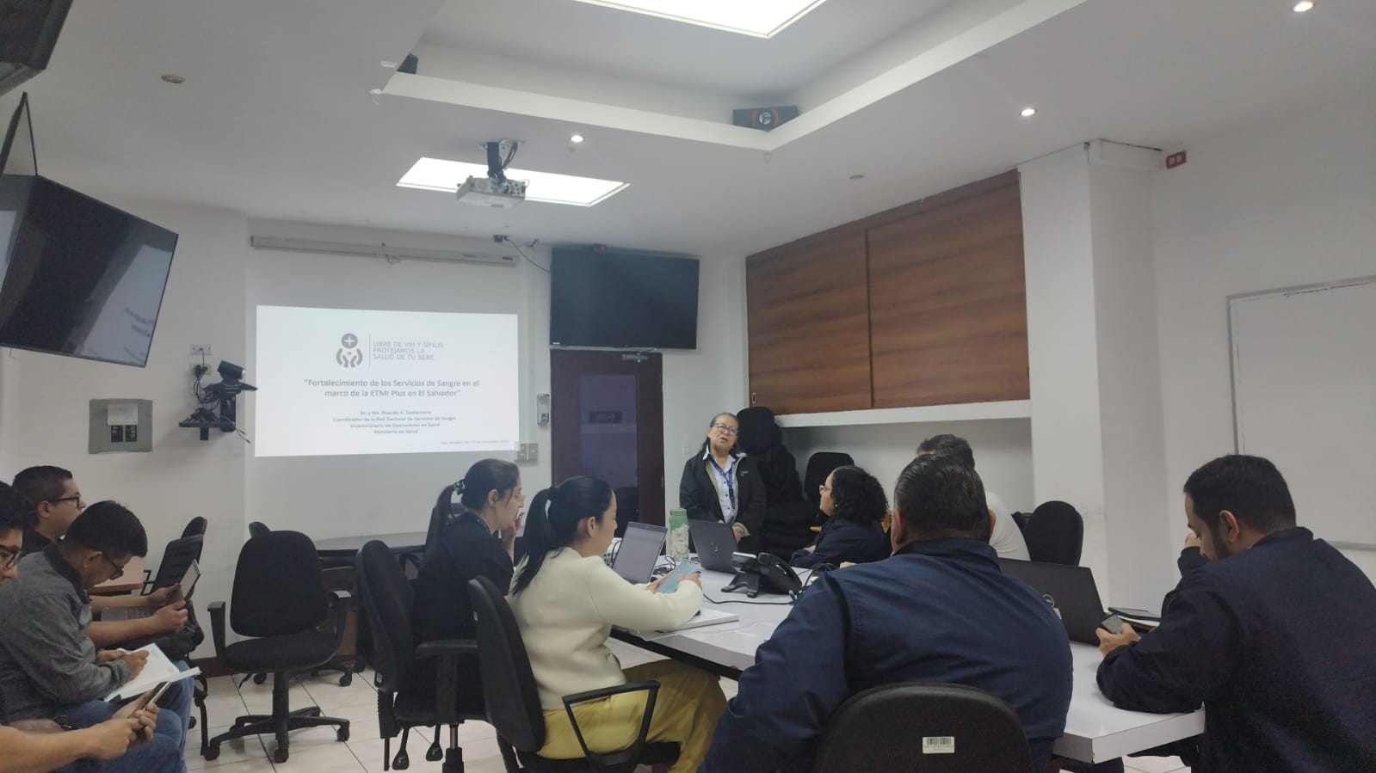
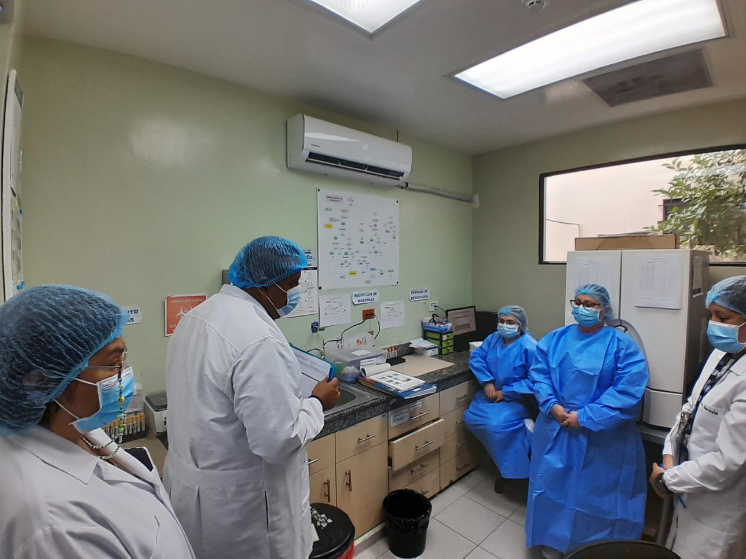
Principales Logros Fondo Mundial
Adquisición de prueba rápida VIH para ETMI
Estrategia de Acceso a Prueba de VIH a poblaciones vulnerables: Unidades Móviles
Adquisición de reactivos para diagnóstico VIH- ITS a través atención de Clínicas Vigilancia Centinela (Sífilis, Gonorrea, Hepatitis B, Hepatitis C)
Adquisición de reactivos Pruebas VIH, PCR para ITS y Pruebas para IO
Ampliación de cobertura a 38 Clínicas VICITS/Amigables
Adquisición de reactivos CD4 y Carga Viral
Financiamiento de Estrategia de telefonía móvil para búsqueda de personas en abandono de la TAR/Adherencia para CAI y VICITS

